Slide 1
“Poboljšanje otpornosti malih i srednjih poduzeća nakon lockdowna”
Usredotočenost na slušanje kupaca
Autor: [ SEERC ]

Slide 2
CILJEVI
Na kraju ovog modula moći ćete:
Cilj 1: Slušajte povratne informacije kupaca (verbalne, neverbalne)
Cilj 2: Pokažite kupcima da ih slušate
Cilj 3: Koristite alate za dobivanje povratnih informacija od kupaca

Slide 3
JEDINICA 1: Slušajte povratne informacije kupaca
ODJELJAK 1.1: Što su povratne informacije korisnika?
Temelji: Povratne informacije kupaca su SVAKA vrsta informacija koje možemo dobiti (neformalne ili formalne) u vezi s njihovim interakcijama ili iskustvima s našim proizvodom ili uslugom
Nedostatak petlje povratnih informacija znači da nismo usklađeni s našim klijentima i onim što ide dobro ili ne
NB: Povratne informacije korisnika ključne su za povratne informacije koje su I pozitivne i negativne informacije kako bi nam pomogle da naglasimo dobro i ublažimo i promijenimo stvari koje nam ne funkcioniraju (ili više ne rade).
https://www.pendo.io/glossary/customer-feedback /

Slide 4
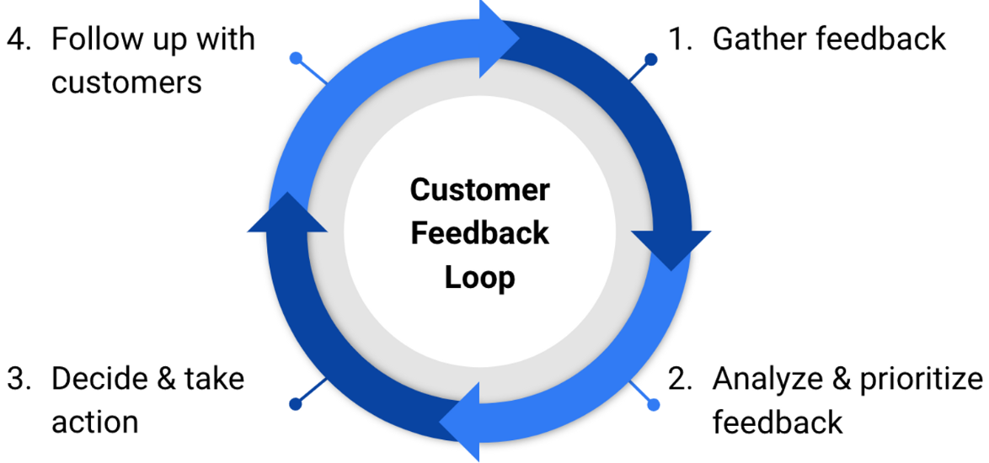
JEDINICA 1: Slušajte povratne informacije kupaca
ODJELJAK 1.1: Što su povratne informacije korisnika?
Povratne informacije kupaca moraju biti dinamičan proces!!!
Prikupi povratne informacije
Analizirajte povratne informacije i odredite prioritet
Odlučite i poduzmite akciju
Pratite klijente
https:// convas.io/blog/customer-feedback-loop

Slide 5
JEDINICA 1 : Slušajte povratne informacije kupaca
ODJELJAK 1.2: Zašto je važno slušati?
Zašto bismo trebali slušati kupce?
Unatoč činjenici da je jednostavno "pristojno" slušati one koji ulažu u vaš posao, postoje dobri poslovni razlozi za AKTIVNO slušanje povratnih informacija kupaca:
Poboljšajte lojalnost kupaca
Povećajte zadržavanje kupaca
Mogućnosti dodatne prodaje
Smanjite gubitak kupaca
Pokažite klijentima da su vam važni
https:// blog.hubspot.com/service/listening-to-customers

Slide 6
JEDINICA 1: Slušajte povratne informacije kupaca
ODJELJAK 1.3: Vrste povratnih informacija kupaca
Povratne informacije korisnika mogu biti verbalizirane (primarni podaci) i neverbalizirane (sekundarni podaci):
Verbalizirana povratna informacija:
Dolazi u obliku izravnog i neizravnog prikupljanja informacija od kupca
Kupci 'razgovaraju' s nama formalno (anketa, fokus grupa) ili neformalno (interakcije s našim zaposlenicima koji su okrenuti klijentima)
Neverbalizirana povratna informacija:
To može doći kroz izvješće industrije; vlastitih podataka o prodaji
** KRITIČNO: moramo učiniti NEŠTO s prikupljenim podacima inače su nam nevažni

Slide 7
JEDINICA 2 : Pokažite klijentima da slušate
ODJELJAK 2.1: Kako slušati i djelovati
Kako trebamo slušati kupce?
Pustite ih neka pričaju
Budite strpljivi, bez osuđivanja
Koristite njihove preferirane kanale komunikacije, a ne svoje
Promatrajte njihova ponašanja i interakcije u stvarnim situacijama
Usredotočite se na njihove probleme, a ne samo na pronalaženje rješenja za svoje probleme
NAPOMENA: ono što se stvarno računa je ono što klijenti stvarno doživljavaju, a ne problemi s kojima se suočavamo (npr. operativni); usredotočite se na ono što je pozitivno, nosite se s negativnim
https:// blog.hubspot.com/service/listening-to-customers

Slide 8
JEDINICA 2 : Pokažite klijentima da slušate
ODJELJAK 2.2: Povratne informacije kupcima nakon slušanja
Ključno je pokazati kupcima da ste ih slušali! Inače bi se mogli obeshrabriti i biti ambivalentni prema vama
Jednostavno traženje informacija od njih pokazuje da ih slušate – barem je to početak
Napravite promjene koje oni traže i/ili objasnite zašto ne možete (zatvorite povratnu petlju)
Nagradite klijente kada vam daju informacije
Nastavite s personaliziranom porukom "hvala".
Uključite ih u objave na društvenim mrežama ili blogove
https:// www.entrepreneur.com/article/250378

Slide 9
JEDINICA 3 : Koristite alate za dobivanje povratnih informacija od kupaca
ODJELJAK 3.1: Prikupljanje informacija
Ključno je postaviti odgovarajuća pitanja.
Zapamtite: smeće unutra, smeće van. Pokušati:
Upotrijebite pouzdanu i testiranu mjeru (npr. SERVQUAL) da dobijete povratnu informaciju korisnika o tome što želite mjeriti
Izbjegavajte sugestivna pitanja
Pomiješajte kvantitativne (brojeve) s kvalitativnim (riječi) kako biste stekli bolji uvid
Uzmite u obzir etička pitanja i Opću uredbu o zaštiti podataka (GDPR) prilikom prikupljanja podataka
** Izbjegavajte pristranosti u analizi podataka, bez obzira na to kako su prikupljeni; gdje je to moguće steći određeni profesionalni uvid prije prikupljanja ili analize podataka (izbjegavajte pristranosti)

Slide 10
JEDINICA 3: Koristite alate za dobivanje povratnih informacija od kupaca
ODJELJAK 3.2: Formalni alati (primarni podaci)
Postoji niz alata koji su dostupni za prikupljanje podataka
1. Na webu: Neki su besplatni, a drugi su do određene točke 'besplatni'. Neki od najčešće primjenjivanih alata za prikupljanje podataka uključuju:
Google Forms - SurveyMonkey - Microsoft Forms - Jotform
Cognito Forms - HubSpot Form Builder - Zoho Anketa
2. "Osobno":
Fokus grupe - Intervjui - Promatranje

Slide 11
JEDINICA 3: Koristite alate za dobivanje povratnih informacija od kupaca
ODJELJAK 3.3: Formalni alati (neobrađeni/sekundarni podaci)
Neobrađeni ili sekundarni podaci također su dostupni za dobivanje povratnih informacija od kupaca. Neki primjeri uključuju:
Praćenje prodaje kupaca tijekom vremena:
općenito u vašoj bazi kupaca
za određene kupce
Društveni mediji i blogovi na kojima korisnici i oni koji to nisu kupci raspravljaju o problemima u vezi s našim proizvodima/uslugama
Podaci na razini industrije koji su javno dostupni za analizu
Izvješća o djelatnosti mogu biti dostupna, ali često su uz naknadu

Slide 12
Sažetak
Petlja
Alati
Povratne informacije kupaca su petlja koja se mora zatvoriti da bi bila učinkovita
Koristite dostupne alate za primarne podatke za prikupljanje pouzdanih i valjanih podataka
Slušanje
Podaci
Povratne informacije
Kupci moraju biti svjesni da slušamo njihove povratne informacije i postupamo prema njima
Koristite podatke koji su vam pri ruci (podaci o prodaji) ili javno dostupne podatke kako biste razumjeli kupce
Nije jednokratni proces, već stalan

Slide 13
SWOT analiza
SAMOOCJENJIVANJE
S
W
O
T
Snage:
-
-
Slabosti:
-
-
Mogućnosti:
-
-
Prijetnje:
-
-

Slide 14
Ključni zaključci:
Zaključak 1: Povratne informacije kupaca ključne su za kratkoročni i dugoročni razvoj organizacije
Zaključak 2: Poduzeća moraju slušati svoje klijente i pokazati da ih slušaju
Zaključak 3: Povratne informacije mogu doći iz formalnih i neformalnih, kao i iz primarnih i sekundarnih izvora
Zaključak 4: Postoji niz lako dostupnih alata koji se mogu koristiti za prikupljanje podataka, ALI razvoj analize prikupljenih podataka mora se pažljivo poduzeti

Slide 15
Hvala vam !

